Slide 1
移动金融CRM产品化 技术架构路线
研发一部
王晓明

Slide 2



产品目标与定位
提供服务
提供服务
金融移动CRM云
提供服务
客户管理
订单管理
产品管理
行程管理
PaaS
Docker
LXC
IaaS
Xen/KVM/OpenStack…
SaaS

Slide 3
SaaS概念
传统方式或ASP方式
SaaS方式
客户A
客户B

Slide 4
SaaS的特征
定制开发
可配置
高性能
可伸缩
多租户（基本特征）
可配置
高性能
可伸缩
高可靠
可度量
高安全
Lv0
Lv1
Lv2
Lv3
高安全
可度量

Slide 5



逻辑架构
PAD
浏览器
外部系统
LB&代理
认证与授权
认证与授权
认证与授权
展现层
WEBSERVICE
WEB
集成层
安
全
层
业务层
权限
组织架构
动态表单
工作流
交易
产品
客户
Cache
数据访问层
MyBatis
JDBC
JPA
Cache
数据持久层
MySQL
Ceph

Slide 6
物理架构

Slide 7

多租户的实现
反向代理
④发现服务
并更新配置
服务发现
⓪申请租户
租户管理模块
Tenant1’s
Tomcat
Tenant2’s
Tomcat
Tenant3’s
Tomcat
②启动租户容器
Server Cluster
①建租户DB
Tenant1’s DB
Tenant2’s DB
Tenant3’s DB

Slide 8
ECP运营数据平台架构
Application
ETL
ECP
ODS
WS
租户管理
Operation Data Store
金保租户#1
运营数据平台
Application
OLAP
ETL
ODS
ETL
Report
ODS
WS
Operation Data Store
Operation Data Store
金保租户#2
友盟
API

Slide 9
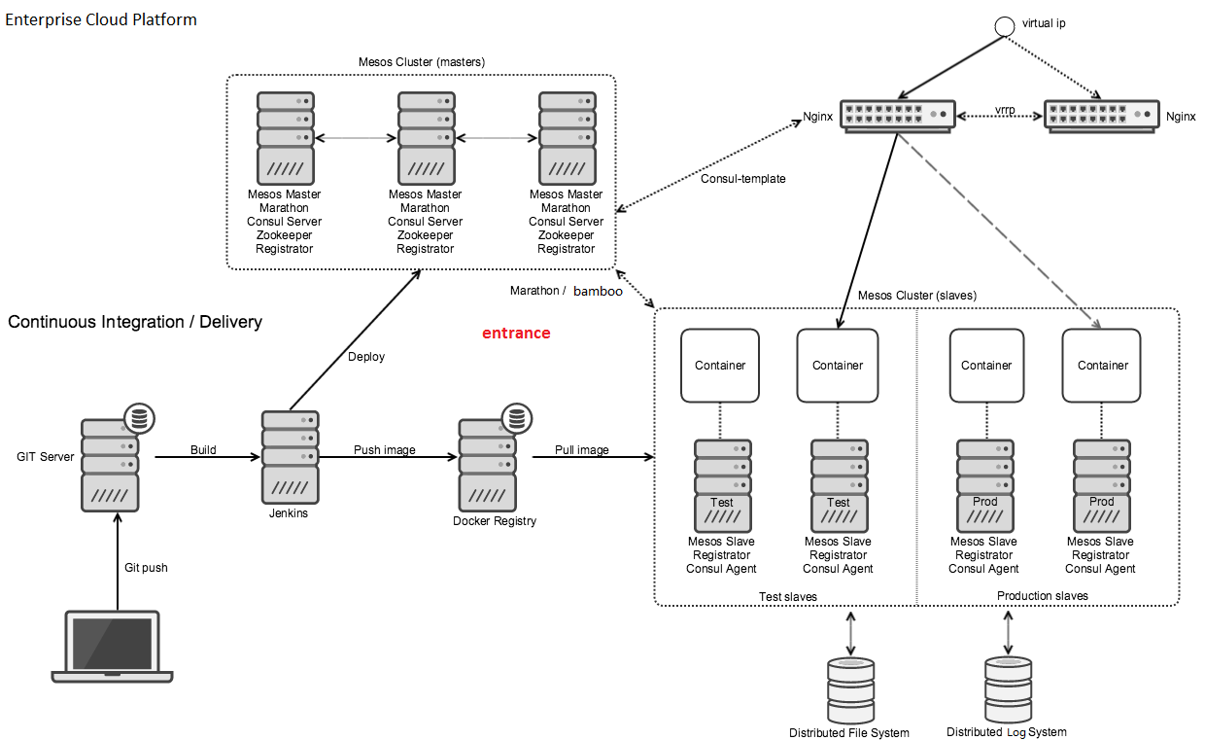
近期目标

Slide 10



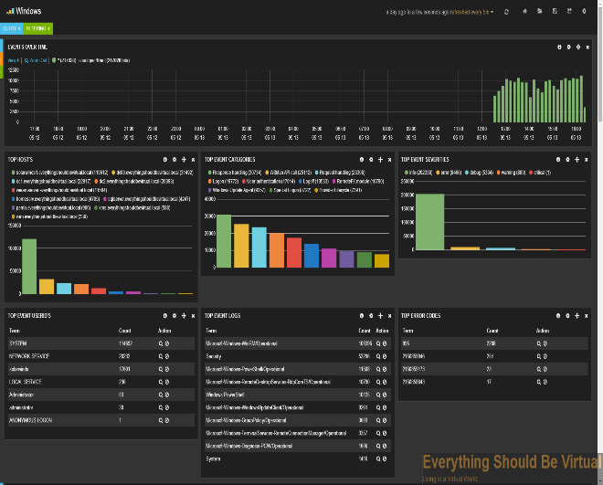
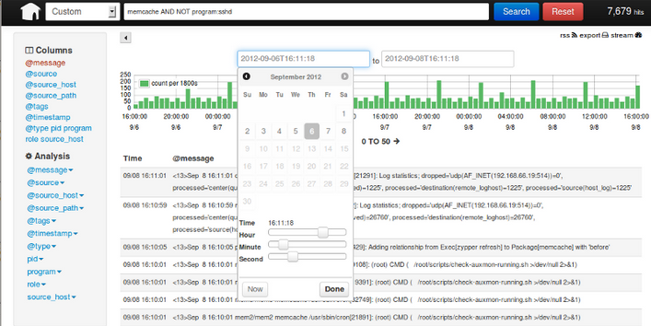
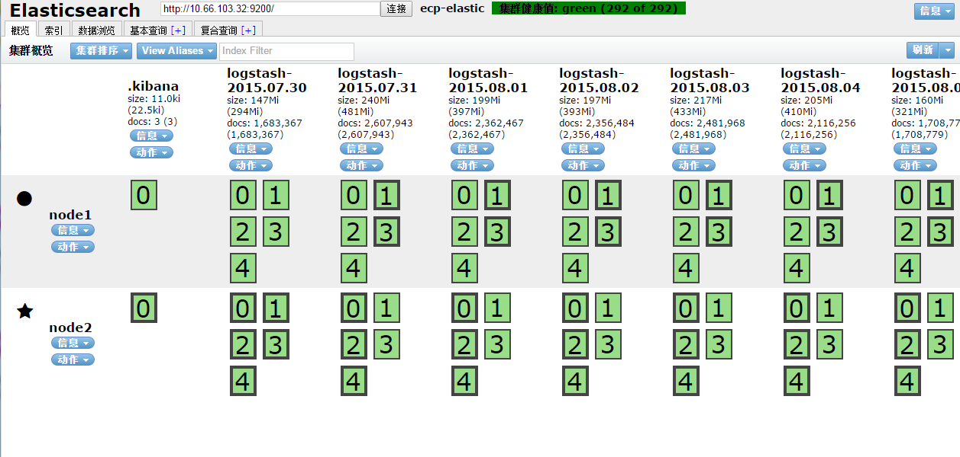
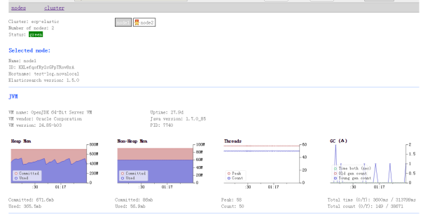
分布式日志收集系统
Tenant Instance
(Logstash Client)
keepalived
Elasticsearch
Tenant Instance
(Logstash Client)
LogStash Server
Kibana
Elasticsearch
cluster
Tenant Instance
(Logstash Client)

Slide 11

ECP平台功能技术排程
租户管理
Next
数据运营平台
平台Dashboard
平台活跃阶段报表
平台拉新阶段报表
Agent
租户版本、升级管控
调度中心
运营数据仓库
租户日志分布式收集
租户功能配置
租户数据对接
调度中心改造
数据同步工具
租户健康检查
租户活跃阶段报表
租户报表数据对接
健康监控改造
全自动化部署
租户平台创建
租户拉新阶段报表
平台报表数据对接
MESOS功能适配改造
持续集成(自动构建)
租户信息维护
调度中心管理
数据抽取(ETL)
MESOS架构实施
用户行为分析报表
May 2015
Jun. 2015
Jul. 2015
Sep. 2015
Dec. 2015

Slide 12
可配置
数据可配置
动态表单技术
流程可配置
简单工作流
状态管理
功能可配置
原子功能的划分
界面可配置
系统菜单可配置
界面元素/风格可配置
简单表单编辑器
可视表单编辑工具
简单工作流配置
可视化工作流配置
功能包设计
高优先级
高优先级
中优先级
低优先级

Slide 13
数据与流程动态化技术化路线
Data
UI
Workflow
Interface
动态数据定义
非结构化数据存储
表单定义
结构化数据储
表单模板引擎
工作流定义
工具化
表单渲染引擎
状态管理引擎
工具化
工作流引擎
接口定义
工具化
通用接口研发
定制化接口研发
工具化

Slide 14
动态表单UI研发路线
页面模板化
UI与数据模型绑定(UI渲染器)
布局自定义
不同类型页面定制不同模板
栏位扩展化
Velocity
页面元素组件化
工具化
可动态增加表单栏位
由Model生成表单
可定制页面各类栏位组件
可定制各类页面布局
提供可视化的配置工具
栏位支持基础的显示形态
由通用接口进行表单存储与创建
Table Layout
Column Layout
Attachment
Pop-Win
Basic Editor
Visual Editor
Phase.2
Phase.4
Phase.6
Phase.1
Phase.3
Phase.5
基础
功能
完整
功能

Slide 15
动态表单技术实现排程
数据存储
Next
表单内核
表单定义
表单管理
表单基础编辑器
表单数据存储
扩展字段存储
产品动态化字段配置
表单渲染器
表单布局
非结构化数据存储
扩展字段展示
产品动态化字段存储
表单基础控件
表单自定义控件
HTML5混合应用
动态数据定义
扩展字段定义
产品动态化字段定义
表单定义
结构化数据存储
可视化表单编辑器
Feb. 2015
Jul. 2015
Aug. 2015
Oct. 2015
Dec. 2015
2016

Slide 16
业务流程动态化
交易流程
Transaction Process
确认服务
填写资料
上传资料
上传视频
form
form
form
form
风险评估
可动态配置整个交易流程的步骤
步骤可绑定动态表单(next)
form
合同填写
form
完成投资
转账付款
电子签名
form
form
form

Slide 17
签核流程动态化
动态流程
Applicant
Dept. Head
FIN.
Jeff
流程签核
实际情况
Lisa
Henry
Kevin
流程模板
当签核层级到达区域经理时，审核通过
Dept.Level <=5 ?
拟草
主管审核
财务审核

Slide 18
交易流程改造
状态管理+交易流程
(前台)状态管理
(后台)流程管理
前台：
流程状态与后台异步处理
可以回到之前任意的节点
第一次流程跳转需有顺序
后台：
一个节点多人参与
所有节点提交才是提交
一人驳回，整体驳回
认购材料
资料审核
转账付款
Agree
财务审核
填写资料
产品审核
签订合同
后台审核
Reject
审核失败

Slide 19
页面流动态化
场景管理
陌生拜访模式
老客户拜访模式
公司介绍
填写资料
选择客户
填写资料
陌生拜访
老客户拜访
员工展示
认购材料
产品频道
认购材料
创建客户
签订合同
产品列表
签订合同
产品详情
转账付款
产品详情
转账付款
立即投资
完成投资
立即投资
完成投资
结束拜访
结束拜访

Slide 20
工作流技术功能实现排程
工作流内核
Next
工作流定义
工作流管理
页面流管理
签核日志
状态管理引擎
工作流引擎
Decision
Actor
状态流转
Transition
层层签核
页面注册
页面流上下文
动态脚本引擎
Node
方向签核
页面流定义
流程基础表单编辑器
异常流程监控
Process Definition
正向签核
交易流程改造
页面流引擎
流程预测
可视化流程编辑器
Apr. 2015
May 2015
Sep. 2015
Oct. 2015
Dec. 2015
2016

Slide 21
数据交换中心逻辑架构
核心数据层
(金保)
数据抽取层
(ETL)
交换数据层
数据转换层
接口层
ODS
ODS
投资人
订单
投资人
数据
输出
ODS
ODS
客户
理财师
敏感数据加密
认证
授权
客户
ODS
……
订单
数据转换层
数据验证层
理财师
INF
INF
投资人
订单
数据
输入
INF
INF
……
客户
理财师
INF
……
安全层

Slide 22
高性能
数据层
查询优化
Cache
应用层
Cache
异步化
Web层
HttpCache
Gzip
业务独立（搜索）
NoSQL
CDN
读写分离
性能监控

Slide 23
安全策略
物理安全
环境安全可靠，双路供电，UPS
异地数据仓库
网络安全
SSL加密
数据安全
独立数据仓库，各租户之间不会窜读
敏感数据加密
日常备份
异地数据备份
权限与认证安全
不同角色权限隔离
集中式身份认证
行为安全与审计
日志管理，对用户的行为有据可查
系统安全
软件缺陷扫描
部署安全
工具化操作规范，避免人为误操作与资料泄露

Slide 24

安全
基础安全
SSL加密传输
密码加盐加密
数据、文件定期备份、热备、容灾
防止常见攻击（SQL注入、XSS、重放。。。）
静态、动态的安全扫描
支持安全审计
操作日志
高级安全
数据签名（不对称加密）
敏感数据加密存储（对称加密）
专业安全团队接入

Slide 25
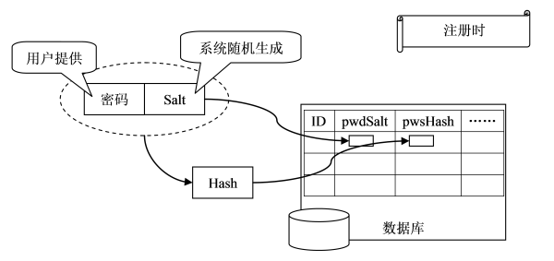
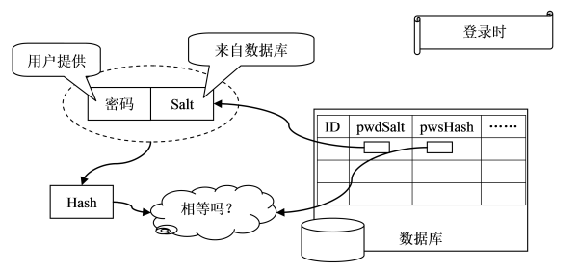
安全
基础Web安全
防注入、XSS
密码安全
加盐加密
传输安全
SSL
接口安全
所有接口受Http Basic认证保护
Oauth2.0(next)
数据库安全
冷备+热备
认证时
 | 用户名 | salt | pwd
加密前 | admin |  | 123456
加密后 | admin | 8d78869f470951332959580424d4bf4f | d3c59d25033dbf980d29554025c23a75

Slide 26

组织管理的业务功能
组织架构管理
部门管理
组织展现
组织变更
组织架构发布
历史组织查看
员工管理
员工录入
员工离职
员工异动
员工晋升
员工信息维护
HR
员工关系部门
负责人
岗位管理
岗位新增
岗位异动
岗位终止
岗位信息维护
员工岗位信息变更

Slide 27
组织管理功能框架
未开始
组织展现
组织变更
组织定时发布
历史组织查看
部
门
管
理
已完成
进行中
员工录入
员工离职
员工异动
员工晋升
员工信息维护
员
工
管
理
岗位新增
岗位异动
岗位终止
岗位信息维护
员工岗位关系变更
岗
位
管
理
岗位员工权限关联
权限隔离
层级关系
权限转移
权
限
管
理

Slide 28
组织管理功能实现排程
权限管理
Next
员工管理
部门管理
权限隔离
岗位管理
岗位维护
层级关系
岗位新增
岗位员工关系
员工信息维护
岗位异动
员工修改
岗位终止
员工录入
员工离职
部门变更
员工异动
人员异动权限自动转移
部门展现
部门关联区域
历史组织查看
部门录入
部门删除
层级关系
组织定时发布
报表
May 2015
Jun. 2015
Oct. 2015
Dec. 2015
2016

Slide 29
金保后台技术路线排程
模块 | 功能 | 排期
 |  | Jun. 2015 | Jul. 2015 | Aug. 2015 | Sep. 2015 | Oct. 2015 | Nov. 2015 | Dec. 2015 | 2016
动态数据存储 (产品动态化) | 动态数据结构定义 |  | ✔
 | 非结构化数据存储 |  | ✔
 | 结构化数据存储 |  |  |  |  |  |  | ✔
 | 数据定义编辑器 |  | ✔
动态表单 | 表单定义 |  | ✔
 | 表单模板引擎 |  | ✔
 | 表单渲染引擎 |  | ✔
 | 基础表单编辑器 |  | ✔
 | 可视化编辑器 |  |  |  |  |  |  |  | ✔
工作流 | 工作流定义 | ✔
 | 状态管理引擎 | ✔
 | 工作流引擎 | ✔
 | 签核日志 | ✔
 | 页面流引擎 |  |  |  |  | ✔
 | 页面注册 |  |  |  | ✔
 | 页面流编辑器 |  |  |  |  | ✔
 | 基础流程编辑器 |  |  |  |  | ✔
 | 可视化流程编辑器 |  |  |  |  |  |  |  | ✔
 | 异常流程编辑器 |  |  |  |  | ✔
 | 流程模拟器 |  |  |  |  |  |  |  | ✔

Slide 30
金保后台技术路线排程
模块 | 功能 | 排期
 |  | Jun. 2015 | Jul. 2015 | Aug. 2015 | Sep. 2015 | Oct. 2015 | Nov. 2015 | Dec. 2015 | 2016
组织架构 | 部门管理 | ✔ |  |  |  |  | ✔
 | 岗位管理 | ✔
 | 员工管理 | ✔
 | 组织权限管理 |  | ✔
通用技术服务 | 分布式日志 |  |  | ✔
 | 统一参数配置(菜单、页面) |  |  | ✔
 | 分布式缓存 |  |  |  |  |  |  |  | ✔
 | 分布式事务 |  |  |  |  |  |  |  | ✔
 | 集中式权限管控 |  |  |  |  |  |  |  | ✔
 | 功能模块统一配置 |  |  |  |  |  |  |  | ✔
 | 错误与业务提示信息优化 |  |  |  | ✔ | ✔
通用权限与安全 | 集中身份认证中心(OAuth 2.0) |  |  |  |  |  |  | ✔
 | 角色权限隔离 | ✔
 | 数据传输安全 | ✔
 | 敏感数据安全 |  |  |  | ✔

Slide 31
金保后台技术路线排程(续)
模块 | 功能 | 排期
 |  | Jun. 2015 | Jul. 2015 | Aug. 2015 | Sep. 2015 | Oct. 2015 | Nov. 2015 | Dec. 2015 | 2016
基础设施 | 服务容器化部署(docker) | ✔
 | 高可用(MesOS实施) |  |  |  | ✔
 | 高性能(MesOS实施) |  |  |  | ✔
 | 高效实施(MesOS实施) |  |  |  | ✔
数据交互中心 | 数据仓库 |  |  | ✔
 | 数据安全 |  |  | ✔
 | 数据服务接口 |  |  |  | ✔
 | 数据交换技术 |  |  |  | ✔
 | ETL工具 |  |  | ✔
智能报表分析 | 在线分析 |  |  |  |  |  |  |  | ✔
 | 可视化报表 |  |  |  |  |  |  |  | ✔

Slide 32
Q&A

